Slide 1
Стихи Марины Цветаевой, посвященные Москве
Автор работы: РЕШЕТНИКОВА АННА ПЕТРОВНА,
учитель русского языка и литературы МБОУ «СОШ № 14» города БРАТСКА

Slide 2
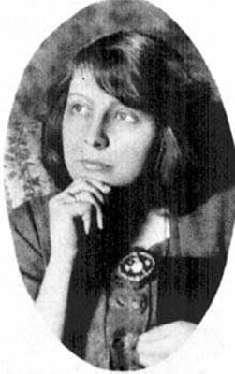
Краткая биографическая справка
Родилась и провела детские годы в Москве. Начав образование в Москве, продолжила его за границей. Писать стихи начала в детстве. Первые сборники «Вечерний альбом» и «Волшебный фонарь».
В военные годы был стремительный творческий взлёт поэтессы. Октябрьскую революцию не принимала. Муж Цветаевой был офицером белой армии.
В 1922 Цветаева с дочерью уехала за границу к мужу, который учился в Пражском университете. Здесь они прожили три года и затем переехали в Париж. Обострение отношений с эмигрантскими кругами привело к тому, что её перестали печатать. Последний прижизненный сборник стихов «После России».
Накануне войны вернулась в СССР. Вскоре муж и дочь были арестованы. Цветаева зарабатывала на жизнь поэтическими переводами. С началом войны была эвакуирована с сыном в Елабугу. Измученная, одинокая и безработная поэтесса в 1941 покончила жизнь самоубийством.
Цветаева — поэтесса трагического склада, трагической судьбы, она осталась в истории русской литературы «одиноким духом». Романтический максимализм, обреченность любви, неприятие повседневного бытия

Slide 3
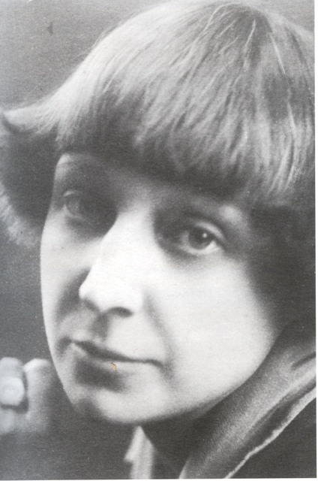
Из рук моих - нерукотворный град
Прими, мой странный, мой прекрасный брат.
По церковке - всe сорок сороков,
И реющих над ними голубков.
И Спасские - с цветами - ворота,
Где шапка православного снята.
Часовню звёздную - приют от зол -
Где вытертый от поцелуев - пол.
Пятисоборный несравненный круг
Прими, мой древний, вдохновенный друг.
К Нечаянныя Радости в саду
Я гостя чужеземного сведу.
Червонные возблещут купола,
Бессонные взгремят колокола,
И на тебя с багряных облаков
Уронит Богородица покров,
И встанешь ты, исполнен дивных сил...
Ты не раскаешься, что ты меня любил.

Slide 4
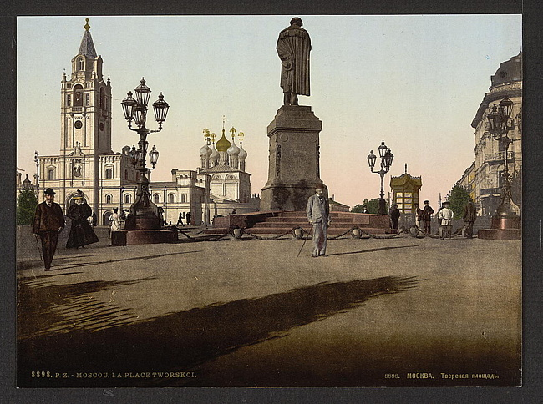
Над городом, отвергнутым Петром,
Перекатился колокольный гром.
Гремучий опрокинулся прибой
Над женщиной, отвергнутой тобой.
Царю Петру и вам, о царь, хвала!
Но выше вас, цари, колокола.
Пока они гремят из синевы -
Неоспоримо первенство Москвы.
И целых сорок сороков церквей
Смеются над гордынею царей!

Slide 5
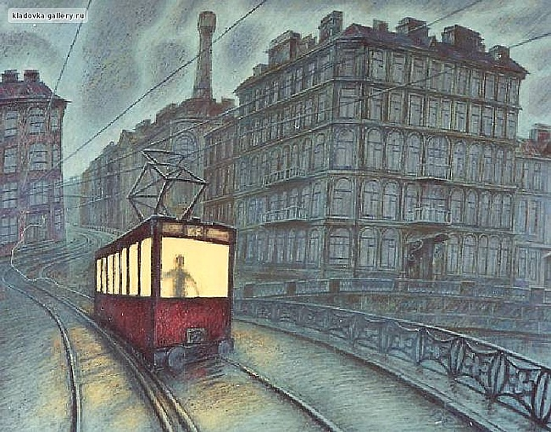
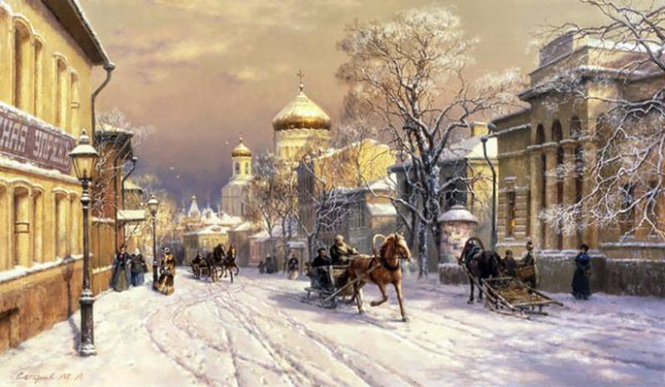
Москва! - Какой огромный
Странноприимный дом!
Всяк на Руси - бездомный.
Мы все к тебе придём.
Клеймо позорит плечи,
За голенищем нож.
Издалека - далече
Ты всё же позовёшь.
На каторжные клейма,
На всякую болесть –
Младенец Пантелеймон
У нас, целитель, есть.
А вон за тою дверцей,
Куда народ валит, -
Там Иверское сердце
Червонное горит.
И льётся аллилуйя
На смуглые поля.
Я в грудь тебя целую,
Московская земля!

Slide 6
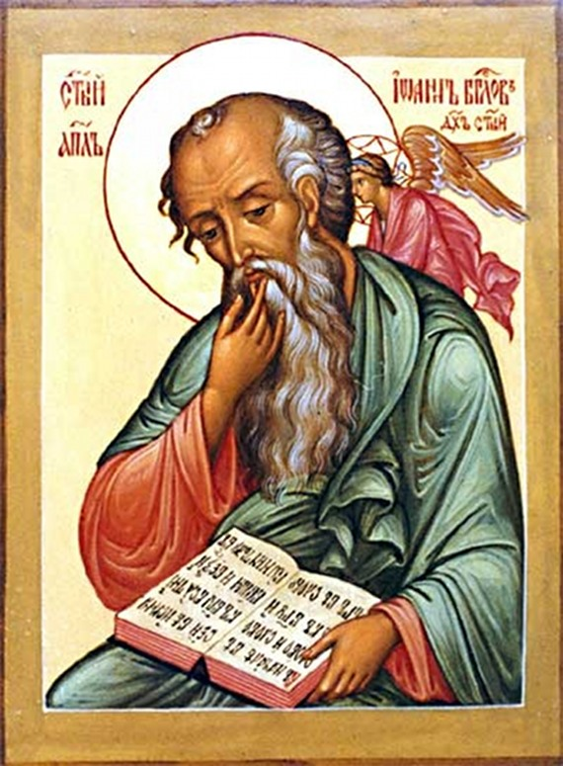
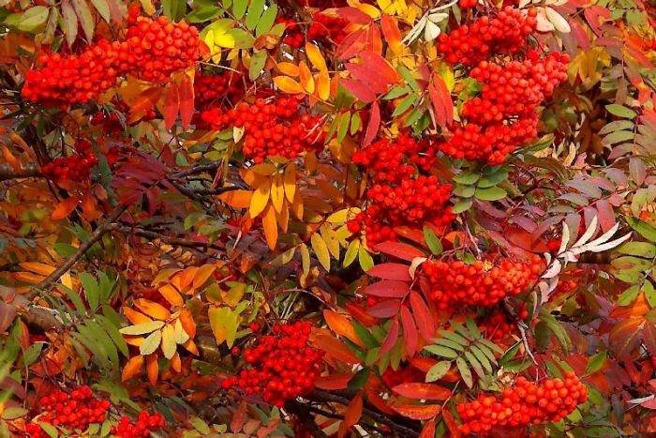
Красною кистью
Рябина зажглась.
Падали листья,
Я родилась.
Спорили сотни Колоколов.
День был субботний:
Иоанн Богослов.
Мне и доныне
Хочется грызть
Жаркой рябины
Горькую кисть.

